Slide 1
[TA 2-1]
Python Primer - 2
빅데이터 프로그래밍 기초
박진수 교수
Big Data Institute,
Seoul National University

Slide 2
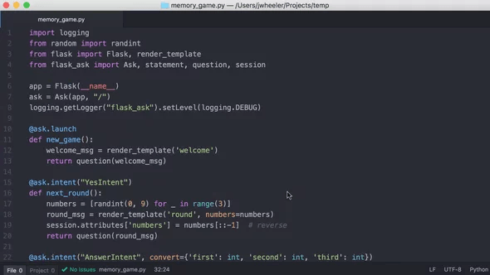
기초 데이터 타입(Basic Data Types)

Slide 3
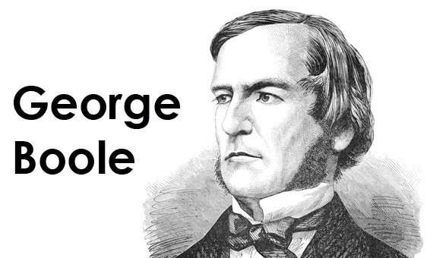
기초 데이터 타입
∙ 불린(Boolean) 타입
- ‘참(True)’ 혹은 ‘거짓(False)’를 나타내는 타입
- 논리 연산자(logical operator)를 활용한 논리 연산이나, 비교 연산자(comparison operator)를 활용해 수치나 텍스트 등을 서로 비교할 때 흔히 사용됨

Slide 4
기초 데이터 타입
∙ 불린(Boolean) 타입
- 논리연산
> True and False
>
> True or False
>
> not True
>
> not False
>
> 1 and 0
>
> 1 or 0
>
> not 1
>
> not 0
>

Slide 5
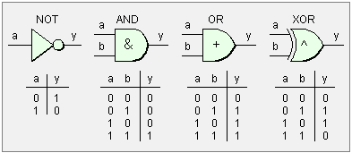
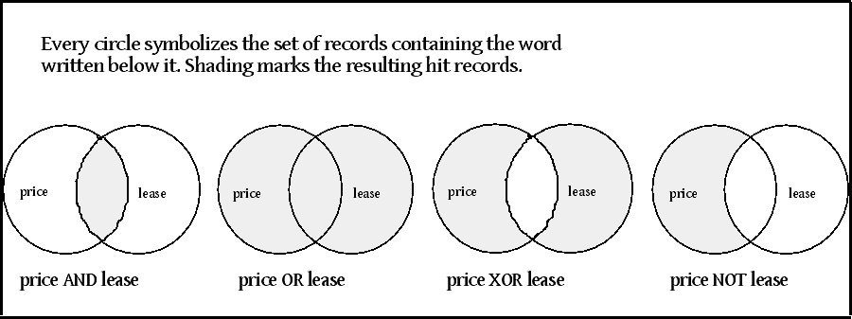
기초 데이터 타입
∙ 불린(Boolean) 타입
- XOR 연산: input a와 b 중 하나만 True(1)일 때에만 True를 리턴

Slide 6
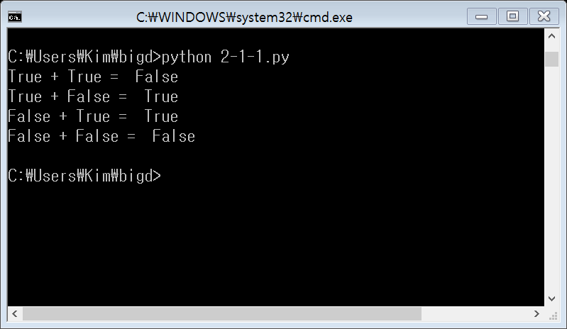
기초 데이터 타입
∙ 실습 2-1-1. XOR 연산 구현하기
- XOR 연산을 구현한 xor()함수를 만들고 그 결과를 출력해 보자
■ x, y 두 개의 파라미터를 인풋으로 받아들인다
■ XOR 연산을 수행한 결과를 리턴한다. 결과를 출력해 본다
■ 수행 예시

Slide 7
기초 데이터 타입
∙ 불린(Boolean) 타입
- 비트 연산자(^)를 통해 XOR 연산을 쉽게 구현할 수 있다
> True ^ True
>
> True ^ False
>
> 1 ^ 1
>
> 0 ^ 0
>

Slide 8
기초 데이터 타입
∙ 불린(Boolean) 타입
- 비교연산
> 1 > 2
>
> 100 < 1000
>
> ‘a’ == ‘b’
>
> ‘j’ != ‘i’
>

Slide 9
기초 데이터 타입
∙ 불린(Boolean) 타입
- in, not in 연산자
> 1 in [‘1’, ‘2’, ‘3’]
>
> 2 in [1, 2, 3]
>
> ‘a’ in [‘a’, ‘b’, ‘c’]
>
> a in [‘a’, ‘b’, ‘c’]
>

Slide 10
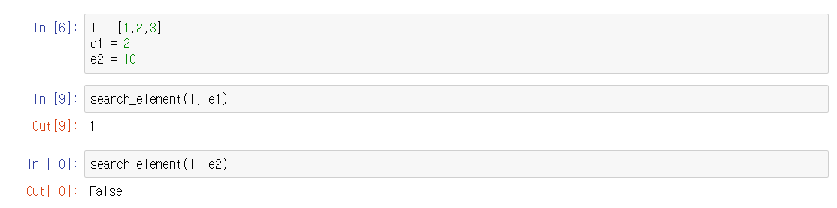
기초 데이터 타입
∙ 실습 2-1-2. 리스트(튜플) 내의 원소 찾기(search)
- 리스트(튜플) 내에 특정 원소가 들어 있으면 그 인덱스를 반환하고, 들어 있지 않으면 False를 반환하는 함수 search_element() 를 구현해 본다
■ 두 개의 파라미터(리스트와 변수)를 인풋으로 받아들인다
■ 수행 예시

Slide 11
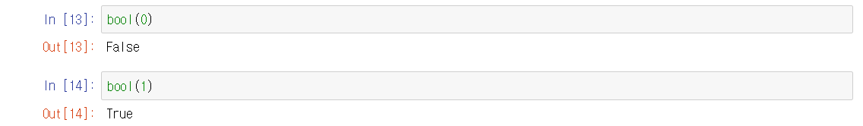
기초 데이터 타입
∙ bool() 함수: 특정 데이터가 True인지 False인지 검증하려면 bool() 함수로 결과를 출력해 본다
> bool(‘’)
>
> bool([])
>
> bool(())
>
> bool(100)
>

Slide 12
기초 데이터 타입
∙ 정수(integer)/실수(float) 타입
- 일반적으로 수치를 나타내고 수치 연산을 수행하기 위해 가장 흔히 사용되는 데이터 타입
- 정수형은 소수점 이하를 표현할 수 없음
- 수치 연산
> 1 + 2
>
> 1 / 2
>
> 1 // 2
>
> 10 ** 2
>

Slide 13
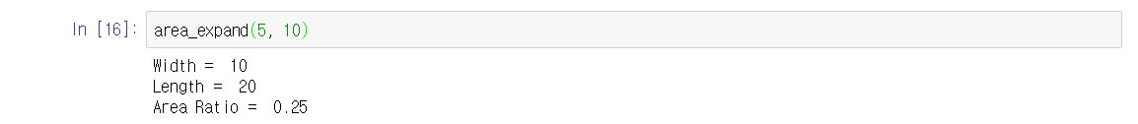
기초 데이터 타입
∙ 실습 2-1-3. 직사각형 넓이 구하기
- 직사각형의 가로와 세로의 길이를 정수형 값으로 입력 받은 후 가로의 길이는 5 증가시키고 세로의 길이는 2배 하여 저장한 후 가로의 길이, 세로의 길이, 그리고 원래 넓이에서 확장한 후의 넓이를 나눈 값을 차례로 출력하는 함수 area_expand()를 만든다
- 가로 길이 = 5, 세로 길이 = 10을 넣고 결과를 테스트해 본다
- 수행 예시

Slide 14
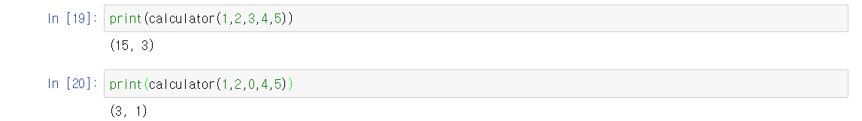
기초 데이터 타입
∙ 실습 2-1-4. 합과 평균 계산하기
- 정수 5개를 입력 받아서 그 합과 평균을 출력하되, 0 이 입력되면 0 전까지 까지 입력된 합과 평균을 튜플로 출력하는 함수를 calculator()를 만든다
- 평균은 소수부분은 버리고 정수만 출력한다.(0이 입력된 경우 0을 제외한 합과 평균을 구한다.)
- if-else 문을 활용한다
- (1,2,3,4,5)와 (1,2,0,4,5)를 입력으로 넣고 결과를 출력해 본다
- 수행 예시

Slide 15
기초 데이터 타입
∙ 문자열(String)
- 문자(text) 형태의 데이터를 담기 위한 자료형
- 작은 따옴표(’) 혹은 큰 따옴표(“)로 둘러 싸면 자동으로 문자열으로 변환
- 문자열 이스케이프(\)
> ‘my car’
>
> ‘jane\’s car’
>
> “jane’s car”
>
> ‘my car \n Paul\’s car’
>

Slide 16
기초 데이터 타입
∙ 문자열(String)
- 문자열 연산
> ‘my’ + ‘car’
>
> ‘jane’*2
>
- 문자열 인덱싱
> ‘my car’[1]
>
> ‘abc’[1:]
>

Slide 17
기초 데이터 타입
∙ 문자열(String)
- 문자열 포매팅
> ‘I ate {} apples’.format(3)
>
> ‘Her name is {}’.format(Jane)
>

Slide 18
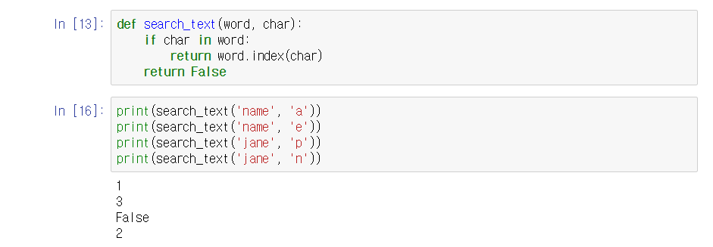
기초 데이터 타입
∙ 실습 2-1-5. 문자열 검색하기
- 단어(혹은 문장)과 문자 하나를 입력 받아 단어에서 입력 받은 문자와 같은 문자를 찾아서 그 위치(인덱스)를 반환하는 함수 search_text()를 작성한다
■ 두 개의 파라미터(단어와 문자)를 인풋으로 받아들인다
■ 문자가 없을 경우 False를 반환한다
■ 수행 예시

Slide 19
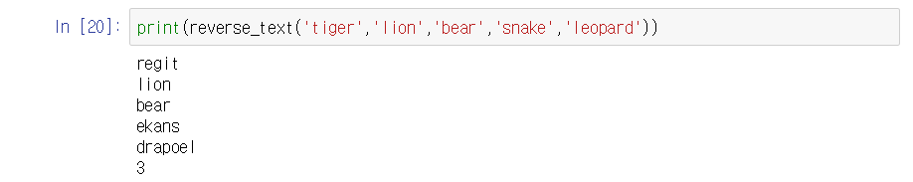
기초 데이터 타입
∙ 실습 2-1-6. 문자열 뒤집기
- 문자열 5개를 입력 받아 만약 문자열의 길이가 홀수면 거꾸로 뒤집어 출력하는 함수 reverse_text()를 작성한다
■ 문자열의 길이가 짝수이면 그때로 출력한다
■ 결과로 거꾸로 뒤집은 횟수를 리턴한다
■ 수행 예시

Slide 20
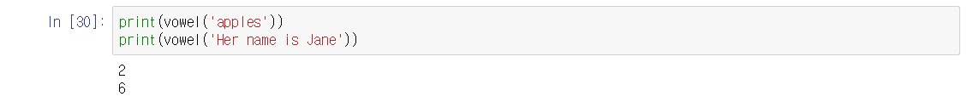
기초 데이터 타입
∙ 실습 2-1-7. 모음 개수 계산하기
- 영어 단어/문장 문자열을 입력 받아 문자열 내에 속한 모음 알파벳(a,e,I,o,u)의 개수를 출력하는 vowel() 함수를 작성한다
■ 입력 문자열을 문자열로 이루어진 리스트로 변환한다
■ 수행 예시

Slide 21
배열 데이터 타입(Collections Data Types)

Slide 22
배열 데이터 타입
∙ 리스트(list)
- 여러 요소를 담기 위한 자료형
> a = [1, 2, 3, 4, 5]
>
> b = [‘Her’, ‘name’, ‘is’, ‘Jane’]
>
> c = [1, 2, 3, [4,5]]
>
> d = [1, 2, ‘Jane’]
>

Slide 23
배열 데이터 타입
∙ 리스트(list)
- 리스트 관련 함수
> a.append(5)
>
> a.sort()
>
> a.reverse()
>
> a.index(1)
>

Slide 24
배열 데이터 타입
∙ 튜플(tuple)
- 튜플은 리스트와 거의 유사하지만 몇 가지 차이점을 갖는다
■ 리스트는 대괄호 ‘[]’ 로 둘러싸지만, 튜플은 소괄호 ‘()’ 로 둘러싼다
■ 리스트는 값의 생성, 삭제, 수정이 가능하지만 튜플은 값을 바꿀 수 없다
> a = 1, 2, 3, 4, 5
>
> b = (‘Her’, ‘name’, ‘is’, ‘Jane’)
>
> c = (1, 2, 3, (4,5))
>
> d = (1, 2, ‘Jane’)
>

Slide 25
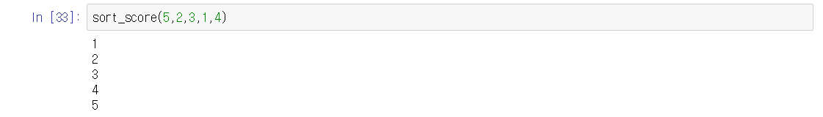
배열 데이터 타입
∙ 실습 2-1-8. 점수 정렬하기
- 5명의 점수(0점 이상 100점 이하)를 받아 가장 낮은 점수부터 가장 높은 점수까지 차례대로 출력하는 함수 sort_score()를 작성한다
■ 점수를 받아 리스트로 만든다
■ 수행 예시

Slide 26
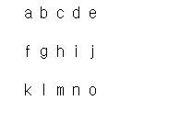
배열 데이터 타입
∙ 실습 2-1-9. 2차원 리스트 변경하기
- 알파벳 대문자(A~O)로 이루어진 3행 5열의 2차원 리스트를 생성하고 각 행을 소문자로 바꾸어 출력해 본다
■ (3, 2) 크기의 2차원 리스트를 정의한다. 행 별로 한 줄에 출력되도록 한다
■ 수행 예시

Slide 27
배열 데이터 타입
∙ 딕셔너리(dictionary)
- ‘대응 관계’를 나타내는 자료형: 연관 배열(Associative array) 또는 해시(Hash)
■ ‘이름’ = ‘홍길동’, ‘생일‘ = ‘1993년 9월 28일’
- 파이썬에서는 이를 ‘딕셔너리’라고 부른다
■ 요소값을 순차적으로 구하지 않고 Key를 통해 Value에 접근한다
■ 사전에서 단어와 뜻을 매칭시키듯이 Key와 Value가 1대1로 매핑된다
{Key1: Value1, Key2: Value2, …}

Slide 28
배열 데이터 타입
∙ 딕셔너리(dictionary)
- 딕서너리 생성하기
> dic1 = {1: ‘a’}
- 쌍(pair) 추가하기
> dic1[2] = ‘b’
- 값 접근하기
> dic1[2]

Slide 29
배열 데이터 타입
∙ 셋(set)
- 셋도 리스트와 유사하지만 몇 가지 차이점을 갖는다
■ 셋은 중복을 허용하지 않는다
■ 셋의 자료들은 순서가 없다
> S = set([1,2,3])

Slide 30
배열 데이터 타입
∙ 셋(set)
- 셋을 통한 집합연산
> s1 = set([1,2,3])
> s2 = set([3,4,5])
> s1 & s2
>
> s1 | s2
>
> s1 – s2
>

Slide 31

배열 데이터 타입
∙ 실습 2-1-10. 딕셔너리의 요소값을 통해 키 필터링하기
- 아래 직원들 중 연봉이 50000이상인 직원들의 이름을 딕셔너리를 활용해 출력해 본다
- 연봉정보
■ John: 30000
■ Jane: 50000
■ Paul: 45000
■ Elizabeth: 70000
■ Seth: 10000
- 수행 예시

Slide 32
제어문(Control Structures)

Slide 33
제어문(Control Structures)
∙ 조건문의 기본 형태
- 조건문은 기본적으로 아래와 같은 형태를 가진다
if [불린 타입]:
수행할 내용
elif [불린 타입]:
수행할 내용
…
elif [불린 타입]:
수행할 내용
else:
수행할 내용
■ elif와 else는 선택사항임

Slide 34
제어문(Control Structures)
∙ 조건문의 기본 형태
- 조건문은 기본적으로 아래와 같은 형태를 가진다
x = 100
y = 10
if x > y:
print(‘x is bigger than y’)
elif x < y:
print(‘y is bigger than y’)
else:
print(‘x equals y’)

Slide 35
제어문(Control Structures)
∙ while문
- while문은 기본적으로 아래와 같은 형태를 가진다
while [불린 타입]:
수행할 내용
else:
수행할 내용
■ if문과 같이, while문에서도 else는 선택사항이다
x = 0
while x < 10:
print(x)
x += 1

Slide 36
제어문(Control Structures)
∙ for문
- for문은 기본적으로 아래와 같은 형태를 가진다
for 요소 in 반복형:
수행할 내용
else:
수행할 내용
■ if문과 같이, for문에서도 else는 선택사항이다
for i in [1,2,3,4,5]:
print(i)

Slide 37
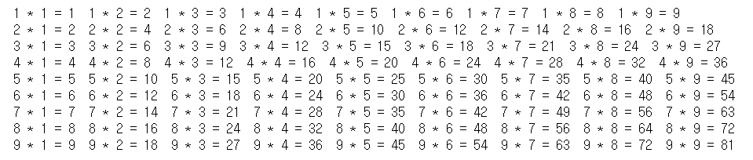
제어문(Control Structures)
∙ 실습 2-1-11. 구구단 - 1
- for문을 활용해 1단부터 9단까지의 구구단을 출력해 본다
■ 한 줄에 한 단 씩 출력한다
■ 수행 예시

Slide 38
제어문(Control Structures)
∙ 실습 2-1-12. 구구단 - 2
- while문을 활용해 1단부터 9단까지의 구구단을 출력해 본다
■ 한 줄에 한 단 씩 출력한다
■ 수행 예시

Slide 39

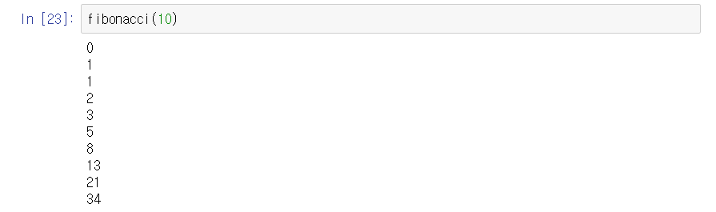
제어문(Control Structures)
∙ 실습 2-1-13. 피보나치(Fibonacci) 수열
- 0부터 시작하는 피보나치 수열의 열 번째 시퀀스 까지의 원소를 출력한다
■ while 문을 활용한다
■ 재귀식(recursion)을 사용할 수도 있다!
■ 수행 예시

Slide 40
파일 읽고 쓰기(File Handling)

Slide 41
파일 읽고 쓰기(File Handling)
∙ 파일 생성하기
> f = open(‘[파일 이름].txt’, ‘w’)
> f.close()
■ ‘r’: 읽기모드(파일을 읽기만 할 때 사용)
■ ‘w’: 쓰기모드(파일에 내용을 쓸 때 사용)
■ ‘a’: 추가모드(파일의 마지막에 새로운 내용을 추가시킬 때 사용)

Slide 42
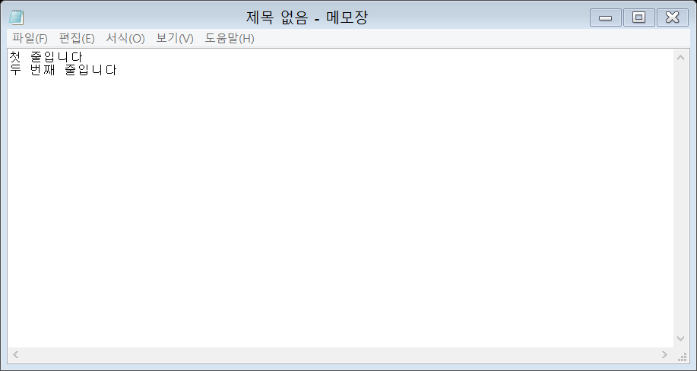
파일 읽고 쓰기(File Handling)
∙ 파일 생성하기
- 파일에 출력값 적기
> f = open(‘[파일 이름].txt’, ‘w’)
> f.write(‘첫 줄입니다’)
> f.write(‘두 번째 줄입니다‘)
> f.close()
■ 결과

Slide 43
파일 읽고 쓰기(File Handling)
∙ 파일 읽기
> f = open(‘[파일 이름].txt’, ‘r’)
> f.close()
- 파일 내용 읽어오기
> f.readline()
> f.readlines()
> f.read()
■ 세 함수의 차이는?

Slide 44
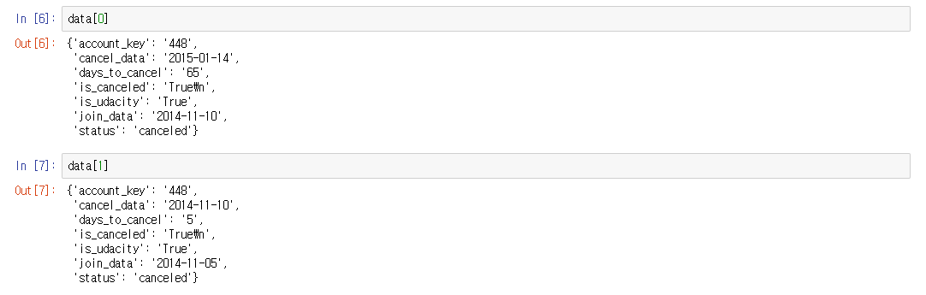
파일 읽고 쓰기(File Handling)
∙ 실습 2-1-14. csv 형식의 데이터 구조화하기
- enrollments.csv 파일을 읽어 각 열의 데이터가 하나의 딕셔너리가 되어 전체 데이터를 딕셔너리로 이루어진 리스트로 구조화한다
data = [{row1 data}, {row2 data}, … {rowN data}]
■ 첫 번째 열의 헤더(header)는 제외한다
- 수행 예시

Slide 45
모듈과 패키지(Modules and Packages)

Slide 46
모듈과 패키지(Modules and Packages)
∙ 모듈 불러오기
> import [모듈 이름]
> import [모듈 이름], [모듈 이름], … , [모듈 이름]
> import [모듈 이름] as 별칭
> from [모듈 이름] import [객체 이름]
> from [모듈 이름] import [객체 이름], [객체 이름], … , [객체 이름]
> from [모듈 이름] import [객체 이름] as [별칭]

Slide 47
모듈과 패키지(Modules and Packages)
∙ (데이터 분석을 위해) 자주 사용되는 파이썬 패키지/모듈
패키지명 | 용도 | 별칭 | 불러오기
beautifulsoup4(bs4) | 웹 데이터 추출(HTML/XML) | - | from bs4 import ~
gensim | 텍스트 모델링(토픽모델링, Word2Vec 등) | -
matplotlib | 데이터 시각화(plotting) | - | import matplotlib.pyplot as plt
networkx | 네트워크 그래프 작성 | nx | import networkx as nx
nltk | 텍스트 데이터 전처리 | - | import nltk
numpy | 수치형 자료 프로세싱 | np | import numpy as np
pandas | 데이터 구조화 | pd | import pandas as pd
pymysql | 데이터베이스 연결(mysql) |  | import pymysql
scikit-learn | 기계학습 알고리즘 |  | from sklearn import ~

